Slide 1
Colas
Aldo Martinez Roberto Rodríguez Mónica de León Luis Rocha - 1863555

Slide 2
01
02
03
¿Qué es una cola?
Colas circulares
Colas de prioridad
CONTENIDO
04
Bicolas

Slide 3
¿QUÉ ES UNA COLA
01
DEFINICIÓN

Slide 4
“Simplemente es una lista de espera que crece cuando se le añaden elementos al final y decrece cuando se toman elementos por el inicio”
—Drozdek, 2012
back
front

Slide 5
OPERACIONES ELEMENTALES
Clear()
isEmpty()
Enqueue(x)
dequeue()
firstElement()
Limpia la cola
Verifica si la cola esta vacía
Coloca el elemento x al final de la cola
Elimina el primer elemento
Retorna al primero elemento de la cola sin removerlo

Slide 6
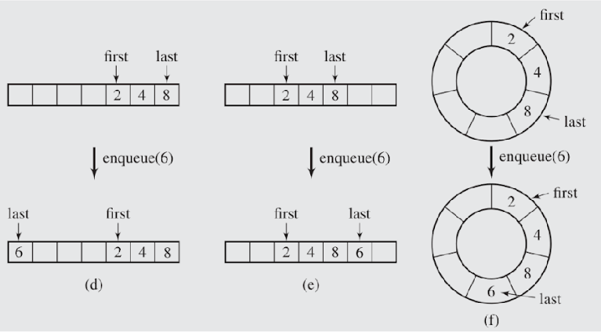
Array[0]

Slide 7
COLAS CIRCULARES
02
DEFINICIÓN

Slide 8
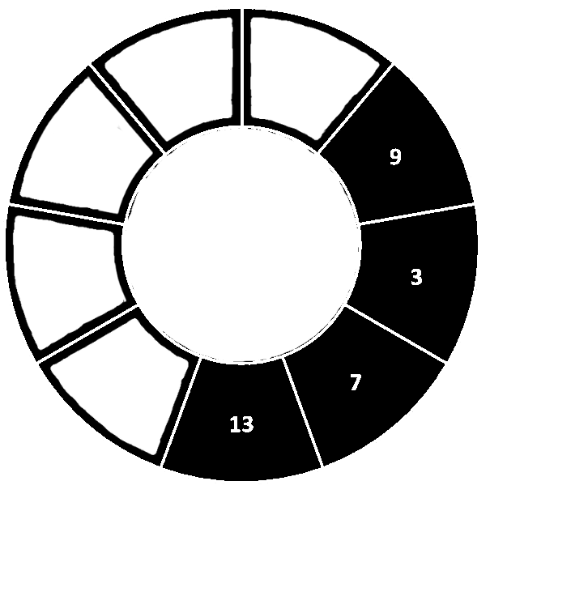
Colas Circulares
La forma más eficiente de almacenar una cola en un array, es modelar esta de forma que se una al extremo final con la cabeza. Esto permite que todas las posiciones se utilicen para almacenar datos sin desplazar elementos.

Slide 9
Funcionamiento
El arreglo se almacena como un bloque lineal de 𝒏 elementos.
Se usarán 2 apuntadores frente y final, indicando el elemento cabeza y el elemento final respectivamente.
El apuntador frente siempre contendrá la posición del primer elemento, el final contendrá la posición del último elemento; ambos avanzan en sentido horario.
El movimiento circular genera índices de 0 al “TAMAÑO - 1”.

Slide 10
Implementación
La gestión de colas se da con las siguientes operaciones básicas:
Creación de una cola vacía, de tal forma que final apunta a una posición inmediatamente anterior a frente:
Comprobar si una cola está vacía.

Slide 11
Implementación
La gestión de colas se da con las siguientes operaciones básicas:
Comprobar si una cola esta llena
Poner un elemento a la cola, si la cola no está llena, fijar final a la siguiente posición.
Obtener el elemento primero de la cola, si la cola no está vacía, sin suprimirlo de la cola.

Slide 12
COLAS DE PRIORIDAD
03
DEFINICIÓN

Slide 13
Ni FIFO, ni LIFO
a < b < c
Estructura que opera de manera similar a la cola convencional excepto que cada elemento tiene una “prioridad”.
Los datos dentro de la estructura tienen que poder ser comparables, esto es para poder asignar un orden/prioridad relativa entre ellos.

Slide 14
Características:
Todos los elementos tienen una prioridad.
Al remover un elemento de la cola se elige primero al de mayor prioridad.
Si varios elementos tienen la misma prioridad se pueden remover usando un principio FIFO.

Slide 15

Ejemplo:

Slide 16




Ejemplo:
Pendientes
S. O.
CPU

Slide 17
Ejemplo:
Pendientes
S. O.
CPU

Slide 18
Operaciones básicas:
Principales:
enqueue(x) = add(x) = push(x) : añade un elemento a la cola de prioridad.
dequeue() = poll() = pop() : remueve elemento de más alta prioridad.
Secundarias:
peek()/top() : mostrar el elemento de mayor prioridad asociada.
is_empty() : verifica si la cola no tiene elementos.

Slide 19
Ejemplo:
Cola de prioridad
Supongamos que todos estos valores son insertados en una C. de Prioridad con un orden impuesto en los números para que estén de menor a mayor.
Entre menor sea el valor del elemento mayor prioridad tiene.
4
1
14
3
Output:

Slide 20
Ejemplo:
Cola de prioridad
Instrucciones:
poll()
add(2)
poll()
add(4)
poll x
4
1
14
3
Output:

Slide 21
Ejemplo:
Cola de prioridad
Instrucciones:
poll()
add(2)
poll()
add(4)
poll x
4
14
3
Output:
1

Slide 22
Ejemplo:
Cola de prioridad
Instrucciones:
poll()
add(2)
poll()
add(4)
poll x
4
2
14
3
Output:
1

Slide 23
Ejemplo:
Cola de prioridad
Instrucciones:
poll()
add(2)
poll()
add(4)
poll x
4
14
3
Output:
1
2

Slide 24
Ejemplo:
Cola de prioridad
Instrucciones:
poll()
add(2)
poll()
add(4)
poll x
4
4₍₁₎
14
3
Output:
1
2

Slide 25
Ejemplo:
Cola de prioridad
Instrucciones:
poll()
add(2)
poll()
add(4)
poll x
4
4₍₁₎
14
Output:
1
2
3

Slide 26
Ejemplo:
Cola de prioridad
Instrucciones:
poll()
add(2)
poll()
add(4)
poll x
4₍₁₎
14
Output:
1
2
3
4

Slide 27
Ejemplo:
Cola de prioridad
Instrucciones:
poll()
add(2)
poll()
add(4)
poll x
14
Output:
1
2
3
4
4₍₁₎

Slide 28
Ejemplo:
Cola de prioridad
Instrucciones:
poll()
add(2)
poll()
add(4)
poll x
Output:
1
2
3
4
4₍₁₎
14

Slide 29
BICOLAS
04

Slide 30
¿Qué son?
La bicola o doble cola es un tipo de cola especial que permiten la inserción y eliminación de elementos de ambos extremos de la cola.
Puede representarse a partir de un vector y dos índices, siendo su representación más frecuente una lista circular doblemente enlazada.

Slide 31
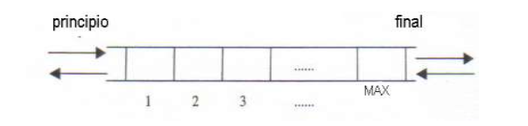
Representación gráfica

Slide 32
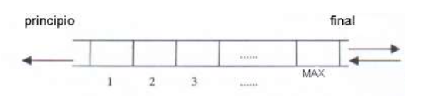
Tipos de bicolas
Con entrada restringida: permite que la entrada de elementos se hagan sólo por un extremo, que será el extremo final al igual que ocurrirá en el TDA cola.Por su parte las extracciones o salidas de elementos podrán seguir efectuándose a través ambos extremos de la bicola, es decir tanto por el principio como por el final.

Slide 33
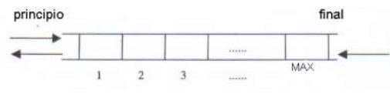
Con salida restringida: En este caso permite que las eliminaciones o extracciones de los elementos se hagan sólo por un extremo, que será el extremo principio al igual que ocurría en la cola simple.Por su parte las inserciones o entradas de elementos de la bicola podrán seguir efectuándose a través de cualquiera de los extremos de la bicola, es decir tanto por el principio como por el final.

